Slide 1
Sperimentazione classi seconde a.s. 2015/2016

Slide 2
NOI con VOI per LORO
Riflessioni e stimoli per educatori in crescita

Slide 3
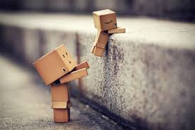
Educatori si diventa
L’aneddoto del pedagogista.
Un giovane pedagogista, prima di sposarsi, scrisse un libretto per giovani genitori che incontrava nelle scuole, dove si recava a tenere conferenze sul valore dell’educazione, intitolato : “Le dodici infallibili regole per educare i propri figli”
Poi si sposò, arrivò il primo figlio tanto desiderato e all’uscita della seconda edizione ne cambiò il titolo :
“Dodici consigli per educare i propri figli”.
Arrivò anche il secondogenito e decise di aggiornare il titolo in questo modo : “Dodici indizi utili su come educare i figli “.
All’arrivo del terzo figlio decise di …. ritirare la pubblicazione.
……… ma non esistono metodi infallibili

Slide 4
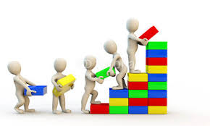
Costruire insieme
Il nostro obiettivo è quello di fornire
materiale di discussione piuttosto che presentare kit
di regole e tecniche educative con tanto di
istruzioni per l’uso.
Si tratta di diventare consapevoli e allenarsi per dare il meglio di sé, perché sappiamo tutti quanto impegno e preparazione ci vuole per far crescere identità solide, autonome, mature ed artefici del proprio destino.

Slide 5
“La vita non e’ quella che dovrebbe essere. E’ quella che e’. E’ il modo in cui l’affronti che fa la differenza,” virginia satir
Noi dobbiamo coltivare e curare quella differenza !

Slide 6
Le parole passano i gesti rimangono
L’educazione richiede:
coerenza
pazienza
consapevolezza
accoglienza
saggezza
autorevolezza
Prima ancora che ascoltarci con le orecchie i bambini ci “sentono “ con i pori della pelle psichica e si accorgono di quanto siamo congruenti e soprattutto decidono se siamo una figura di riferimento di cui fidarsi.
Ecco quindi che l’ascolto profondo, l’abbraccio, il raccontarsi e la coerenza tra verbale e non verbale diventano la chiave della relazione educativa .

Slide 7
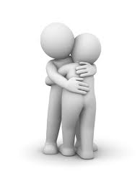
Aiutiamo i nostri ragazzi a trovare il loro “ben-essere” investendo noi stessi energie per:
Il maestro non da la sua scienza, ma il suo amore e la sua fede, conducendo l’allievo alle soglie di sé stesso.
(Khalil Gibran)
Riempire la pentola dell’autostima
Sviluppare una maturità psico-affettiva
Aprirsi a nuovi sentieri mentali
Impegnarsi a rendere vitale lo spazio della relazione

Slide 8
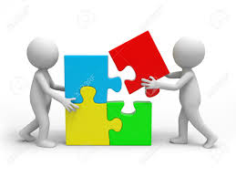
Per fare tutto questo noi educatori dobbiamo interrogarci su alcuni nodi fondamentali della discussione:
Quanto mi coinvolge tutto questo ?
Quanto penso di responsabilizzarmi?
Come penso di agire ?

Slide 9
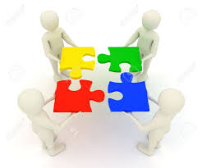
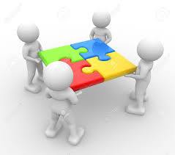
Lunedì 25 gennaio dall’ ascolto attivo all’autoconsapevolezza Lunedì 29 febbraio dall’essere “ME” all’essere “TE”: emozioni- pensieri-comportamento Lunedì 4 aprile dalla percezione si sé alla promozione dei propri e degli “altrui” talenti Lunedì 9 maggio dalla trasmissione all’assunzione di responsabilità dei valori
Il calendario degli
incontri

Slide 10
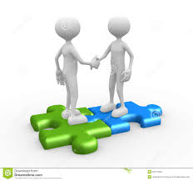
Per intervenire basta solo portare la propria buona volontà a mettersi in gioco , avere voglia di incontrarsi, conoscersi e regalarsi un po’ di tempo per crescere insieme!

Slide 11
“Ora tu pensa: un pianoforte. I tasti iniziano. I tasti finiscono. Tu sai che sono 88, su questo nessuno può fregarci. Non sono infiniti,loro. Tu sei infinito e dentro quei tasti, infinita è la musica che puoi suonare. Loro sono 88, tu sei infinito” Alessandro Baricco Quando il nostro pianoforte si sarà definitivamente chiuso, i nostri figli continueranno a suonare il loro nell’orchestra della vita; già oggi ,se li ascoltiamo con attenzione, possiamo riconoscere la delicatezza e la forza di quelle note che parlano di noi, dei tasti bassi e alti con cui abbiamo dichiarato il nostro amore per la vita e per la loro venuta al mondo. In fin dei conti, l’educazione è come un concerto d’amore che non smette mai di riecheggiare oltre le porte del tempo. P. Lombardo
Pensiamo all’educazione …
come se fosse un pianoforte.

Slide 12
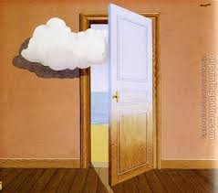
La consapevolezza del nostro ruolo educativo è una nuvola leggera che entra nel nostro essere portando freschezza e voglia di aprirsi al mondo!

Slide 13
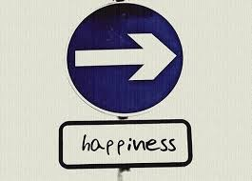
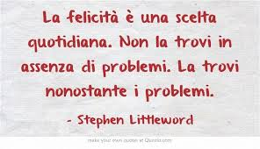
Decidiamo noi la qualità della nostra vita

Slide 14
Grazie . A presto.

